Slide 1
Struts2 上传下载
王昭珽

Slide 2
文件上传概述
要想使用 HTML 表单上传一个或多个文件, 必须把 HTML 表单的 enctype 属性设置为 multipart/form-data， 把它的 method 属性设置为 post
为了让用户能够选择一个文件进行上传, 程序员必须提供一个 <input type=“file”> 字段.

Slide 3
Struts 对文件上传的支持
在 Struts 应用程序里, FileUpload 拦截器和 Jakarta Commons FileUpload 组件可以完成文件的上传.
步骤:
  1. 在 Jsp 页面的文件上传表单里使用 file 标签. 如果需要一次上传多个文件, 就必须使用多个 file 标签, 但它们的名字必须是相同的
  2. 在 Action 中新添加 3 个和文件上传相关的属性. 这 3 个属性的名字必须是以下格式
  uploadImage 是 jsp 页面上的 file 标签的名字.
  上传文件:<input type="file" name="uploadImage">
  如果是上传单个文件, uploadImage属性的类型就是 java.io.File, 它代表被上传的文件, 第二个和第三个属性的类型是 String, 它们分别代表上传文件的文件名和文件类型
  定义方式是分别是jsp页面file组件的名称+ContentType,
  jsp页面file组件的名称+FileName
  如果上上传多个文件, 可以使用数组或 List
private File uploadImage; //上传的文件
private String uploadImageContentType; //上传的文件的类型
private String uploadImageFileName; //上传文件的名称

Slide 4
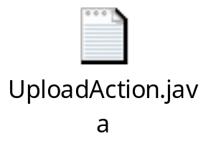
单文件上传代码如下
第一步：在WEB-INF/lib下加入commons-fileupload-1.2.1.jar、commons-io-1.3.2.jar。这两个文件可以从http://commons.apache.org/下载。
第二步：把form表的enctype设置为：“multipart/form-data“，如下：
<form action="${pageContext.request.contextPath}/upload/uploadAction_saveFile.action"
name="form1" method="post" enctype="multipart/form-data" >
上传文件名称:<input type="file" name="uploadImage">
<input type="submit" value="上传">
</form>
第三步：在Action类中添加以下属性，属性红色部分对应于表单中文件字段的名称：
public class UploadAction{
private File uploadImage;//得到上传的文件
private String uploadImageContentType;//得到文件的类型
private String uploadImageFileName;//得到文件的名称
//这里略省了属性的getter/setter方法
public String saveFile() throws Exception{
ServletContext sc = ServletActionContext.getServletContext();
String realpath = sc.getRealPath("/uploadfile");
try {
File destFile = new File(realpath, uploadImageFileName);
FileUtils.copyFile(uploadImage, destFile);
} catch (IOException e) {
e.printStackTrace();
}
return "success";}}
以MIME的方式传递
北京传智播客教育 www.itcast.cn

Slide 5
定义上传出错要转向的页面
第四步：在struts.xml文件中增加如下配置
<package name="upload" namespace="/upload" extends="struts-default" >
<!-- 单文件上传 -->
<action name="uploadAction_*" class="cn.itcast.upload.UploadAction" method="{1}">
<result name="success">/upload/success.jsp</result>
<!-- 定义上传出错要转向的页面 -->
<result name="input">/upload/error.jsp</result>
</action>
<package>

Slide 6
Struts2 OGNL表达式
王昭珽

Slide 7
OGNL表达式语言介绍
OGNL是Object Graphic Navigation Language（对象图导航语言）的缩写，
它是一个开源项目。 Struts2框架使用OGNL作为默认的表达式语言。
OGNL相对其它表达式语言具有下面几大优势：
1、支持对象方法调用，如xxx.doSomeSpecial()；
2、支持类静态的方法调用和值访问，表达式的格式:
@[类全名（包括包路径）]@[方法名 | 值名]，例如：
@java.lang.String@format('foo %s', 'bar')
或@tutorial.MyConstant@APP_NAME；
设置 struts.ognl.allowStaticMethodAccess=true
3、支持赋值操作和表达式串联，如price=100, discount=0.8,
calculatePrice()，这个表达式会返回80；
4、访问OGNL上下文（OGNL context）和ActionContext；
5、操作集合对象。
Ognl 有一个上下文（Context）概念，说白了上下文就是一个MAP结构，它实现
了java.utils.Map的接口.
北京传智播客教育 www.itcast.cn

Slide 8
理解Struts2中的 ValueStack
ValueStack实际是一个接口,在Struts2中利用OGNL时，实际上使用的是实现了该接口的OgnlValueStack类,这个类是Struts2利用OGNL的基础
ValueStack(值栈): 贯穿整个 Action 的生命周期(每个 Action 类的对象实例都拥有一个
ValueStack 对象). 相当于一个数据的中转站. 在其中保存当前
Action 对象和其他相关对象.
Struts 框架把 ValueStack 对象保存在名为 “struts.valueStack” 的请求属性中,request中
在 ValueStack 对象的内部有两个逻辑部分:
  ObjectStack: Struts 把动作和相关对象压入 ObjectStack 中--List
  ContextMap: Struts 把各种各样的映射关系(一些 Map 类型的对象) 压入 ContextMap 中
  Struts 会把下面这些映射压入 ContextMap 中
  parameters: 该 Map 中包含当前请求的请求参数
  request: 该 Map 中包含当前 request 对象中的所有属性
  session: 该 Map 中包含当前 session 对象中的所有属性
  application:该 Map 中包含当前 application 对象中的所有属性
  attr: 该 Map 按如下顺序来检索某个属性: request, session, application
北京传智播客教育 www.itcast.cn

Slide 9
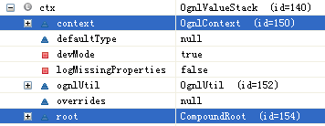

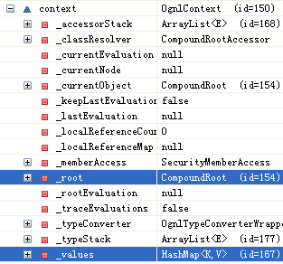
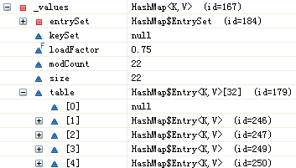
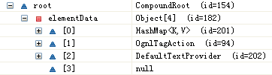
理解Struts2中的ValueStack
断点执行如下代码:
Object ctx=ServletActionContext.getRequest().getAttribute("struts.valueStack");
北京传智播客教育 www.itcast.cn

Slide 10
理解Struts2中的ValueStack
public class OgnlValueStack implements ValueStack{
Map<String, Object> context;
CompoundRoot root;
}
public class OgnlContext implements Map{
private Object _root;
private Map _values = new HashMap(23);
}
ContextMap: Struts 把各种各样的映射关系(一些 Map 类型的对象) 压入ContextMap 中. Struts 会把下面这些映射压入 ContextMap 中
  parameters: 该 Map 中包含当前请求的请求参数
  request: 该 Map 中包含当前 request 对象中的所有属性
  session: 该 Map 中包含当前 session 对象中的所有属性
  application:该 Map 中包含当前 application 对象中的所有属性
  attr: 该 Map 按如下顺序来检索某个属性: request, session, application
public class CompoundRoot extends ArrayList
ObjectStack: Struts 把动作和相关对象压入 ObjectStack 中
北京传智播客教育 www.itcast.cn

Slide 11
理解OGNL Context
OgnlValueStack 类包含两个重要的属性 一个root和一个context。
* 其中root本质上是一个ArrayList.
* 而context 是一个Map（更确切的说是一个OgnlContext对象)
在这个OgnlContext对象（context）中，有一个默认的顶层对象 _root，OGNL访问context中这个默认顶层对象中的元素时，是不需要#号的，直接通过元素的名称来进行访问，
而访问其他对象时，如 request、session、attr等，则需要#号引用。
注:Struts2将OgnlValueStack的root对象赋值给了OgnlContext 中的_root对象，在OgnlValueStack的root对象中，保存着调用Action的实例，因此，在页面上通过Struts2标签访问Action 的属性时，就不需要通过#号来引用
总结:ognl Context包含 ObjectStack属性和ContextMap属性
ObjectStack(root 属性) list集合
ContextMap(context属性)
Map集合
Object1
Request
Session
Application
Att
parameters
Object2
….
构成OGNL Context

Slide 12
理解OGNL Context
OGNL Context是struts2的数据中心 结构示意图如下:
OGNL Context
request
session
application
parameters
attr
value stack (OgnlValueStack的root属性(List))
当Struts2接受一个请求时，会迅速创建ActionContext，ValueStack，action 。然后把action存放进ValueStack，所以action的实例变量可以被OGNL访问。
注意： Struts2中，OGNL表达式需要配合Struts标签才可以使用。如：<s:property value="name"/>
北京传智播客教育 www.itcast.cn

Slide 13
理解ActionContext
ServletActionContext.getRequest().setAttribute("username", "username_request");
ServletActionContext.getServletContext().setAttribute("username", "username_application");
ServletActionContext.getContext().getSession().put("username", "username_session");
ValueStack valueStack=ServletActionContext.getContext().getValueStack();
System.out.println("valueStack "+valueStack);
valueStack.set("username", "username_valueStack");
ActionContext提供了对ognl上下文对象中数据操作的方法.
北京传智播客教育 www.itcast.cn

Slide 14
为何使用EL表达式能够访问valueStack中对象的属性
原因是Struts2对HttpServletRequest作了进一步的封装。简略代码如下：
public class StrutsRequestWrapper extends HttpServletRequestWrapper {
public StrutsRequestWrapper(HttpServletRequest req) {
super(req);
}
public Object getAttribute(String s) {
......
ActionContext ctx = ActionContext.getContext();
Object attribute = super.getAttribute(s);//先从request范围获取属性值
if (ctx != null) {
if (attribute == null) {//如果从request范围没有找到属性值,即从ValueStack中查找对象的属性值
......
ValueStack stack = ctx.getValueStack();
attribute = stack.findValue(s);
......
}
}
return attribute;
}
}
北京传智播客教育 www.itcast.cn

Slide 15
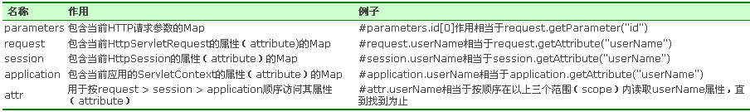
OGNL表达式语言(#号的用法)
用法1:访问OGNL上下文和Action上下文，#相当ActionContext.getContext()
1、 如果访问其他Context中的对象，由于他们不是根对象，所以在访问时，
需要添加#前缀。
也可写为#request[‘userName’]或#session[‘userName’]或#appliction[‘userName’]
北京传智播客教育 www.itcast.cn

Slide 16
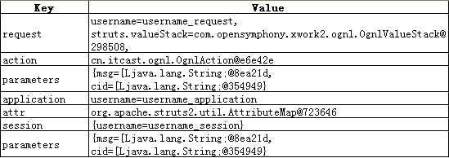
OGNL表达式语言(#号的用法)
Action中代码:
ServletActionContext.getRequest().setAttribute("username", "username_request");
ServletActionContext.getServletContext().setAttribute("username", "username_application");
ServletActionContext.getContext().getSession().put("username", "username_session");
ValueStack valueStack=ServletActionContext.getContext().getValueStack();
valueStack.set("username", "username_valueStack");
Jsp页面:
使用ognl表达式取值*****************************<br>
request:<s:property value="#request.username"/><br>
session:<s:property value="#session.username"/><br>
application:<s:property value="#application.username"/><br>
attr:<s:property value="#attr.username"/><br>
valueStack:<s:property value="username"/><br>
parameters:<s:property value="#parameters.cid[0]"/><br>

Slide 17
OGNL表达式语言(#号的用法)
用法1:访问OGNL上下文和Action上下文，#相当ActionContext.getContext()
2 、OGNL会设定一个根对象（root对象），在Struts2中根对象就是ValueStack
（值栈） 。如果要访问根对象（即ValueStack）中对象的属性，则可以省略
#命名对象，直接访问该对象的属性即可。
Action中代码:
ValueStack valueStack=ServletActionContext.getContext().getValueStack();
valueStack.set("username", "username_valueStack");
Jsp页面:
valueStack:<s:property value="username"/>
北京传智播客教育 www.itcast.cn

Slide 18
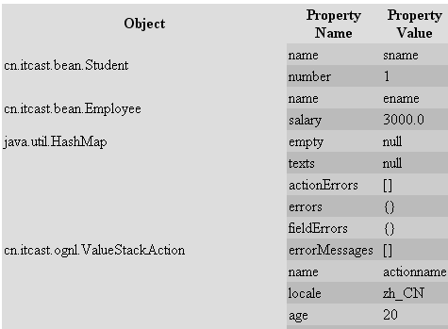
OGNL表达式语言(#号的用法)
深入理解值栈中的 ObjectStack
ObjectStack(root 属性)
object1
object2
….
在OgnlValueStack类里有一个List类型的root变量，他存放了一组对象
处于第一位的对象叫栈顶对象。
通常我们在OGNL表达式里直接写上属性的名称即可访问root变量里对象的属性，
搜索顺序是从栈顶对象开始寻找，如果栈顶对象不存在该属性，就会从第二个对象寻找，如果没有找到就从第三个对象寻找，依次往下访问，直到找到为止。
北京传智播客教育 www.itcast.cn

Slide 19
OGNL表达式语言(#号的用法)
Action中代码:
ValueStack valueStack=ServletActionContext.getContext().getValueStack();
//set方法放置对象到map中,map再放入到栈(List集合)上
valueStack.set("student", new Student());
valueStack.set("employee", new Employee());
//直接放置对象到栈(List集合)上
valueStack.getRoot().add(0,new Student());
valueStack.getRoot().add(1,new Employee());
Jsp页面:
name:<s:property value="name"/><br>
age::<s:property value="age"/><br>
number::<s:property value="number"/><br>
salary:<s:property value="salary"/><br>

Slide 20
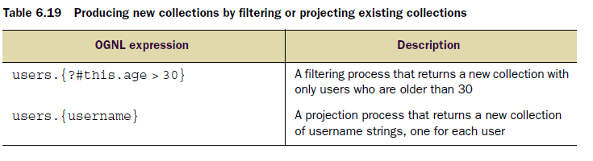
OGNL表达式语言(#号的用法)
用法2:集合的投影(只输出部分属性) （过滤）
1、集合的投影(只输出部分属性)
collectionName.{ expression }
<s:iterator value="allList.{name}" var="person">
<s:property/> <br>
</s:iterator>
北京传智播客教育 www.itcast.cn

Slide 21
OGNL表达式语言(#号的用法)
用法2:集合的投影（过滤）
2、集合的过滤（年龄大于19）
1) 集合的过滤有以下三种方式：
a.“?#”：过滤所有符合条件的集合，如：users.{?#this.age > 19}；
b.“^#”：过滤第一个符合条件的元素，如：users.{^#this.age > 19}；
c.“$#”：过滤最后一个符合条件的元素，如：users.{$#this.age > 19} 。
.2) this 表示集合中的元素；
<s:iterator value="allList.{?#this.age>25}" var="person">
<s:property value="name"/> xxxxxx <s:property value="age"/> <br>
</s:iterator>
北京传智播客教育 www.itcast.cn

Slide 22
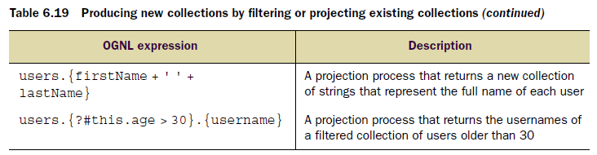
OGNL表达式语言(#号的用法)
用法2:集合的投影（过滤）（综合）
3、集合的投影和过滤
投影（过滤）操作返回的是一个集合，可以使用索引取得集合中指定的
元素，如：users.{?#this.age > 19}[0]
<s:iterator value="allList.{?#this.age>25}.{name}" var="person">
<s:property/><br>
</s:iterator>
<s:iterator value="allList.{?#this.age>25}[0]" var="person">
<s:property/><br>
</s:iterator>
北京传智播客教育 www.itcast.cn

Slide 23
OGNL表达式语言(#号的用法)
用法3:构造Map，如#{‘foo1’:‘bar1’, ‘foo2’:‘bar2’}。
这种方式常用在给radio或select、checkbox等标签赋值上
jsp页面:
<s:radio list=“#{‘male’:‘男’,‘female’:‘女’}” name=“sex” label=“性别” />
运行结果是
<input type="radio" name="sex" id="sexmale" value="male"/>男
<input type="radio" name="sex" id="sexfemale" value="female"/>女
Action中的代码:
Map map=new HashMap();
map.put("male", "男");
map.put("female", "女");
ServletActionContext.getRequest().setAttribute("map", map);
jsp页面:
<s:property value="#request.map.male"/><br>
<s:property value="#request.map['female']"/><br>
运行结果是
男 女
北京传智播客教育 www.itcast.cn

Slide 24
OGNL表达式语言(#号的用法)
用法3:构造Map，如#{‘foo1’:‘bar1’, ‘foo2’:‘bar2’}。
这种方式常用在给radio或select、checkbox等标签赋值上
Action中的代码:
Map map=new HashMap();
map.put("male", "男");
map.put("female", "女");
ServletActionContext.getRequest().setAttribute("map", map);
jsp页面:
<s:radio list="#request.map" name="sex" label="性别" />
运行结果是
<input type="radio" name="sex" id="sexfemale" value="female"/>女
<input type=“radio” name=“sex” id=“sexmale” value=“male”>男
北京传智播客教育 www.itcast.cn

Slide 25
OGNL表达式语言(%用法)
“%”符号的用途是在标签的属性值被理解为字符串类型时，告诉执行环境%{}里的是OGNL表达式。
形式一: { }中ognl表达式
Action中的代码:
ServletActionContext.getRequest().setAttribute("username", "username_request");
jsp页面:
<s:textfield name="name" label="%{#request.username} "/>
运行结果是
username_request : <input type="text" name="name" value="" id="name"/>
形式二: { }中值用 ’ ’引起来,此时不再是ognl表达式,而是普通的字符串
jsp页面:
<s:textfield name="name" label="%{'foo'}"/>
运行结果是
foo : <input type="text" name="name" value="" id="name"/>
北京传智播客教育 www.itcast.cn

Slide 26
OGNL表达式语言($用法)
“$”有两个主要的用途
* 用于在国际化资源文件中，引用OGNL表达式
* 在Struts 2配置文件中，引用OGNL表达式
在struts2配置文件中引用ognl表达式 ,引用request等作用域中的值
Action中的代码:
ServletActionContext.getRequest().setAttribute("msgxx", "msg_request");
在cn.itcast.ognl中建立资源文件resource.properties，内容：
item.ognlname=${#request.msgxxx}
ognl.jsp文件中
<s:i18n name="cn.itcast.ognl.resource">
<s:text name="item.ognlname"></s:text>
</s:i18n>
运行结果是
msg_request
北京传智播客教育 www.itcast.cn

Slide 27
OGNL表达式语言($用法)
“$”有两个主要的用途
* 用于在国际化资源文件中，引用OGNL表达式
* 在Struts 2配置文件中，引用OGNL表达式
在struts2配置文件中引用ognl表达式 ,引用request等作用域中的值
在项目中使用重定向Action的时候，在此时request作用域失效，可使用该方法传值。
Action中的代码:
ServletActionContext.getRequest().setAttribute("msgxx", "msg_request");
struts.xml文件中
<package name="ognl" namespace="/ognl" extends="struts-default" >
<action name="ognlAction_*" class="cn.itcast.ognl.OgnlAction" method="{1}">
<result name="ognl">/ognl/ongl.jsp?msg=${#request.msgxx}</result>
</action>
</package>
jsp页面:
parameters Msg:<s:property value="#parameters.msg[0]"/>
运行结果是
msg_request
北京传智播客教育 www.itcast.cn

Slide 28
OGNL表达式语言($用法)
在struts2配置文件中引用ognl表达式 ,引用值栈的值
Action中的代码:
valueStack.set("msgxx", "msg_valueStack");
struts.xml文件中
<package name="ognl" namespace="/ognl" extends="struts-default" >
<action name="ognlAction_*" class="cn.itcast.ognl.OgnlAction" method="{1}">
<result name="ognl">/ognl/ongl.jsp?msg=${msgxx}</result>
</action>
</package>
jsp页面:
parameters Msg:<s:property value="#parameters.msg[0]"/>
运行结果是
msg_valueStack
北京传智播客教育 www.itcast.cn

Slide 29
property标签
property标签用于输出指定值：
<s:property value=“#name" default="a default value" />
* default：可选属性， 如果需要输出的属性值为null，则显示该属性指定的值
* escape：可选属性，指定是否格式化HTML代码。
* value： 可选属性，指定需要输出的属性值，如果没有指定该属性，则默认输
出ValueStack栈顶的值。
例子 :
<s:property/>:输出栈顶的值
输出: username=username_valueStack, msgxx=msg_valueStack
<s:property value="%{'<hr> hr的使用'}" escape="false" />
输出:<hr> hr的使用
注:escape=“false”时,hr作为html标签使用
北京传智播客教育 www.itcast.cn

Slide 30
set标签
set标签用于将某个值放入指定范围。
var:变量的名字,name,id和var表达的含义是一样的,name,id被var替代
scope：指定变量被放置的范围，该属性可以接受application、session、request、 page或
action。如果没有设置该属性，则默认放置在值栈的context中。
value：赋给变量的值.如果没有设置该属性,则将ValueStack栈顶的值赋给变量。
例子:
<s:set value="#request.username" var="xxx“ scope=“request” /><br>
<s:property value=“#request.xxx" /><br>
<s:set value="#request.username" var="xxx" scope="page" /><br>
<s:property value="#attr.xxx" /><br>
<s:set value="#request.username" var="xxx" /><br>
<s:property value="xxx" /><br>
或者：<s:property value=“#xxx" /><br>
北京传智播客教育 www.itcast.cn

Slide 31
push标签
push:将对象放入栈顶,不能放入其他范围,当标签结束,会从栈顶删除。
value：要push到堆栈中的值 。
例子:
<s:push value="#request.username">
<s:property/>
</s:push>
<br>
测试删除: <s:property/>
北京传智播客教育 www.itcast.cn

Slide 32
bean标签(了解)
bean标签: 实例化一个符合JavaBeans规范的class,标签体内可以包含几个Param元素,
用于调用setter方法给此class的属性赋值.
name:要被实例化的class名字(必须符合JavaBeans规范)
var： 赋给变量的值.放置在request作用域中
如果没有设置该属性,则对象被放置到栈顶
例子:
<s:bean name="cn.itcast.bean.Person" var="myperson">
<s:param name="name" value="%{'zhang'}"></s:param>
<s:param name="age" value="34"></s:param>
</s:bean><br>
<s:property value="#myperson.name"/>
北京传智播客教育 www.itcast.cn

Slide 33
action标签
Action:通过指定命名空间和action名称,该标签允许在jsp页面直接调用Action
name:action名字(不包括后缀,如.action)
namespace:action所在命名空间
executeResult:Action的result是否需要被执行,默认值是false不执行
例子:
<package name="ognl" namespace="/ognl" extends="struts-default" >
<action name="ognlAction_*" class="cn.itcast.ognl.OgnlAction" method="{1}">
<result name="ognl">/ognl/ongl.jsp?msg=${msgxx}</result>
</action>
</package>
<s:action name="ognlAction_test" namespace="/ognl" executeResult="true" />
北京传智播客教育 www.itcast.cn

Slide 34
iterator标签
Iterator:标签用于对集合进行迭代，这里的集合包含List、Set和数组。
value：可选属性，指定被迭代的集合，如果没有设置该属性，则使用ValueStack栈顶的集合。
var： 可选属性，引用变量的名称.
status：可选属性，该属性指定迭代时的IteratorStatus实例。该实例包含如下几个方法：
int getCount()，返回当前迭代了几个元素。
int getIndex()，返回当前迭代元素的索引。
boolean isEven()，返回当前被迭代元素的索引是否是偶数
boolean isOdd()，返回当前被迭代元素的索引是否是奇数
boolean isFirst()，返回当前被迭代元素是否是第一个元素。
boolean isLast()，返回当前被迭代元素是否是最后一个元素。
Action类，组织allList集合
for(int i=0;i<10;i++){
  Person p=new Person();
  p.setId(i);
  p.setName("tom"+i);
  p.setAge(20+i);
  allList.add(p);
}
ServletActionContext.getRequest().setAttribute("allList", allList);
<s:iterator value="#request.allList“ var=“person”>
<s:property value="name"/><br>
<s:property value=“#person.name”/>
</s:iterator>
<s:iterator value="#request.allList" var="person" begin="2" end="7" step="2">
<s:property value="#person.name"/><s:property value="#person.age"/><br>
</s:iterator>
北京传智播客教育 www.itcast.cn

Slide 35
iterator标签
st下的属性在:org.apache.struts2.views.jsp.IteratorStatus类下
<s:iterator value="allList" status="st">
st.getCount():<s:property value="#st.count"/> &nbsp;&nbsp;
st.getIndex():<s:property value="#st.index"/> &nbsp;&nbsp;
st.isEven():<s:property value="#st.even"/>&nbsp;&nbsp;
st.isOdd():<s:property value="#st.odd"/>&nbsp;&nbsp;
st.isFirst:<s:property value="#st.first"/>&nbsp;&nbsp;
st.isLast():<s:property value="#st.last"/><br>
</s:iterator>
<table border="1">
<s:iterator value="allList" var="person" status="st">
<tr class=<s:property value="#st.even?'even':'odd'"/> >
<td><s:property value="#person.name"/></td>
</tr>
</s:iterator>
</table>
<style type="text/css"
.odd{
background-color: red;
.even{
background-color:blue;}
</style>
北京传智播客教育 www.itcast.cn

Slide 36
if/elseif/else标签
if/elseif/else 基本的流程控制.‘If’标签可单独使用也可以和‘Else If’标签和(或)一个多个‘Else’一起使用
<s:if test="#age==23">
23
</s:if>
<s:elseif test="#age==21">
21
</s:elseif>
<s:else>
都不等
</s:else>
<table border="1">
<s:iterator value="allList" var="person">
<tr>
<td><s:property value="#person.name"/></td>
<td><s:property value="#person.age"/></td>
<td><s:if test="#person.age<24">少年</s:if>
<s:elseif test="#person.age<26">中年</s:elseif>
<s:else>老年</s:else>
</td>
</tr>
</s:iterator>
</table>
北京传智播客教育 www.itcast.cn

Slide 37
url标签
url:该标签用于创建url,可以通过"param"标签提供request参数.
value:如果不提供就用当前action,使用value后缀必须加.action
action:用来生成url的action,如果没有则使用value
namespace :命名空间
var:引用变量的名称.
使用action<br>
<s:url action="ognlTagAction_test" namespace="/ognl" var="myurl">
<s:param name="name" value="%{'张老师'}"></s:param>
<s:param name="id" value="12"></s:param>
</s:url>
注意：当使用url时，应配合使用struts2的a标签
<s:a href="%{#url}" >xxxx</s:a><br>
使用value<br>
<s:url value="ognlTagAction_test.action" namespace="/ognl" var="myurl">
<s:param name="id" value="12"></s:param>
<s:param name="cnname" value="%{'zhang'}"></s:param>
</s:url>
<s:a href="%{#myurl}" >xxxx</s:a><br>
比较：<a href=“<s:property value=‘%{#myurl}’/>”>链接</a><br>的不同
北京传智播客教育 www.itcast.cn

Slide 38
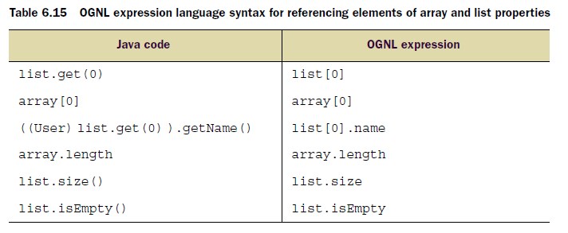
ognl操作集合
使用ognl操作list和数组.
Action中:
private List allList=new ArrayList();
Jsp:
集合的长度:<s:property value="allList.size"/>
输出第一个元素:<s:property value="allList[0]"/>~~
<s:property value="allList[0].name"/>~~
<s:property value="allList[0].age"/>
北京传智播客教育 www.itcast.cn

Slide 39
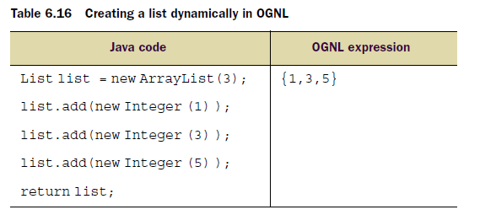
ognl操作集合
使用ognl操作list和数组.
ognl也可直接创建集合对象. 利用下拉列表框:
Jsp:
<s:iterator value="{1,2,3,4}">
<s:property/> <br>
</s:iterator>
<s:iterator value="{'s1','s2','s3','s4'}" var="s">
<s:property value="#s"/> <br>
</s:iterator>
北京传智播客教育 www.itcast.cn

Slide 40
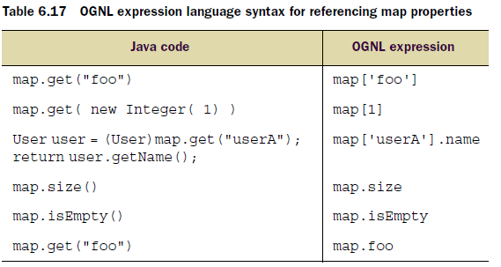
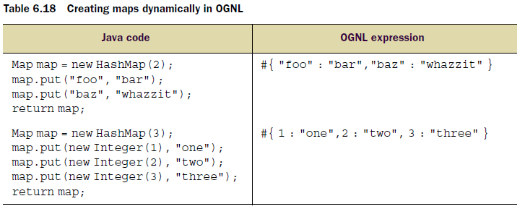
ognl操作集合
使用ognl操作map
ognl用多种方式使用#号，每种是不同的.动态map对于动态单选按扭组很有用.
创建map与创建list语法很相似,不同的是map前需要加"#"号.
北京传智播客教育 www.itcast.cn

Slide 41
ognl操作集合
使用ognl操作map
ognl用多种方式使用#号，每种是不同的.动态map对于动态单选按扭组很有用.
创建map与创建list语法很相似,不同的是map前需要加"#"号.
<s:iterator value="#{'key01':'value01','key02':'value02'}">
<s:property/> <br>
</s:iterator>
<s:iterator value="#{'key01':'value01','key02':'value02'}">
key=<s:property value="key"/> value=<s:property value="value"/> <br>
</s:iterator>
<s:iterator value="#{'key01':'value01','key02':'value02'}" var="map">
key=<s:property value="#map.key"/> value=<s:property value="#map.value"/> <br>
</s:iterator>
北京传智播客教育 www.itcast.cn

Slide 42
Struts2标签库使用
王昭珽

Slide 43
概述
表单标签将在 HTML 文档里被呈现为一个表单元素
使用表单标签的优点:
  表单回显
  对页面进行布局和排版
标签的属性可以被赋值为一个静态的值或一个 OGNL 表达式. 如果在赋值时使用了一个 OGNL 表达式并把它用 %{} 括起来, 这个表达式将会被求值.

Slide 44
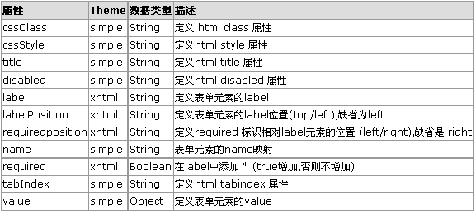
表单标签的共同属性
*
*
* 该属性只在没有使用 theme=simple 主题时才可以使用.

Slide 45
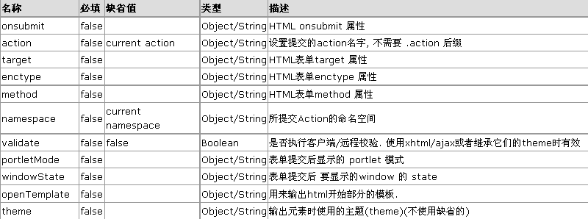
form 标签
form 标签用来呈现 HTML 语言中的表单元素
默认情况下, form 标签将被呈现为一个表格形式的 HTML 表单. 嵌套在 form 标签里的输入字段
将被呈现为一个表格行. 每个表格行由两个字段组成, 一个对应着行标, 一个对应着输入元素.
提交按钮将被呈现为一个横跨两列单元格的行

Slide 46
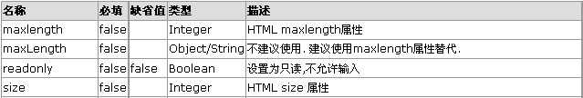
textfield, password, hidden 标签
textfield 标签将被呈现为一个输入文本字段, password 标签将被
呈现为一个口令字段, hidden 标签将被呈现为一个不可见字段.
password 标签扩展自 textfield 标签, 多了一个 showPassword 属性.该属性是布尔型.
默认值为 false, 它决定着在表单回显时是否显示输入的密码. true显示密码

Slide 47
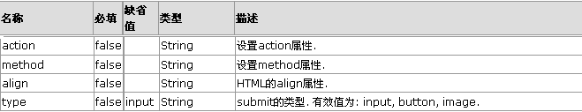
submit 标签
submit 标签将呈现为一个提交按钮. 根据其 type 属性的值. 这个标签可以提供 3 种呈现效果:
  input: <input type=“submit” value=“提交”…/>
  button: <input type=“button” value=“确定” …/>
  image: <input type=“image” value=“图片” src=“XX.jpg” …/>

Slide 48

reset 标签
reset 标签将呈现为一个重置按钮. 根据其 type 属性的值.
这个标签可以提供 2 种呈现效果:
  input: <input type=“reset” value=“重置”…/>
  button: <input type=“button” value=“重置按键” …/>

Slide 49
label 标签
label 标签将呈现一个 HTML 行标元素:

Slide 50

textarea 标签
textarea 标签将呈现为一个 HTML 文本域元素

Slide 51
*checkbox 标签
checkbox 标签将呈现为一个 HTML 复选框元素.
与其他 HTML 输入元素类似, 当包含着一个单选框的表单被提交时, 这个单选框按钮在 HTTP 请求里增加一个请求参数. 如果某个单选框被选中了, 它的值将为 true, 但如果该单选框未被选中, 在请求中就不会增加一个请求参数. checkbox 标签解决了这个局限性, 它采取的办法是为单选框元素创建一个配对的不可见字段

Slide 52
*checkbox 标签
checkbox 标签有一个 fieldValue 属性, 该属性指定的值将在用
户提交表单时作为被选中的单选框的实际值发送到服务器. 如果
没有使用 fieldValue 属性, 复选框的值将为 true 或 false.

Slide 53
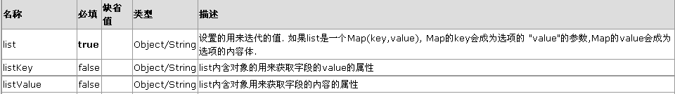
checkboxlist 标签
checkboxlist 标签将呈现一组多选框.
checkboxlist 标签被映射到一个字符串数组或是一个基本类型的数组. 若它提供的多选框一个也没有被选中, 相应的属性将被赋值为一个空数组而不是空值.

Slide 54
checkboxlist 标签
如果集合为list
<s:checkboxlist name="list" list="{'Java','.Net','RoR','PHP'}" value="{'Java','.Net'}"/>
生成如下html代码：
<input type="checkbox" name="list" value="Java" checked="checked"/><label>Java</label>
<input type="checkbox" name="list" value=".Net" checked="checked"/><label>.Net</label>
<input type="checkbox" name="list" value="RoR"/><label>RoR</label>
<input type="checkbox" name="list" value="PHP"/><label>PHP</label>
如果集合为MAP
<s:checkboxlist name="map" list="#{1:'瑜珈用品',2:'户外用品',3:'球类',4:'自行车'}" listKey="key" listValue="value" value="{1,2,3}"/>
生成如下html代码：
<input type="checkbox" name="map" value="1" checked="checked"/><label>瑜珈用品</label>
<input type="checkbox" name="map" value="2" checked="checked"/><label>户外用品</label>
<input type="checkbox" name="map" value="3" checked="checked"/><label>球类</label>
<input type="checkbox" name="map" value="4"/><label>自行车</label>
北京传智播客教育 www.itcast.cn

Slide 55
checkboxlist 标签
如果集合里存放的是javabean
<%
Person person1 = new Person(1,"第一个");
Person person2 = new Person(2,"第二个");
List<Person> list = new ArrayList<Person>();
list.add(person1);
list.add(person2);
request.setAttribute("persons",list);
%>
<s:checkboxlist name="beans" list="#request.persons" listKey="id" listValue="name"/>
id和name为Person的属性
生成如下html代码：
<input type="checkbox" name=“beans" value="1"/><label>第一个</label>
<input type="checkbox" name=“beans" value="2"/><label>第二个</label>
北京传智播客教育 www.itcast.cn

Slide 56
radio 标签
radio 标签将呈现为一组单选按钮, 单选按钮的个数与程序员通过该标签的 list 属性提供的选项的个数相同.
一般地, 使用 radio 标签实现 “多选一”, 对于 “真/假” 则该使用 checkbox 标签.
北京传智播客教育 www.itcast.cn

Slide 57
radio 标签
该标签的使用和checkboxlist复选框相同。
如果集合里存放的是javabean(id和name为Person的属性)
<s:radio name="beans" list="#request.persons" listKey="personid" listValue="name"/>
生成如下html代码：
<input type="radio" name="beans" id="beans1" value="1"/><label>第一个</label>
<input type="radio" name="beans" id="beans2" value="2"/><label>第二个</label>
如果集合为MAP
<s:radio name="map" list="#{1:'瑜珈用品',2:'户外用品',3:'球类',4:'自行车'}" listKey="key" listValue="value“ value="1"/>
生成如下html代码：
<input type="radio" name="map" id="map1" value="1"/><label for="map1">瑜珈用品</label>
<input type="radio" name="map" id="map2" value="2"/><label for="map2">户外用品</label>
<input type="radio" name="map" id="map3" value="3"/><label for="map3">球类</label>
<input type="radio" name="map" id="map4" value="4"/><label for="map4">自行车</label>
如果集合为list
<s:radio name="list" list="{'Java','.Net'}" value="'Java'"/>
生成如下html代码：
<input type="radio" name="list" checked="checked" value="Java"/><label>Java</label>
<input type="radio" name="list" value=".Net"/><label>.Net</label>
北京传智播客教育 www.itcast.cn

Slide 58
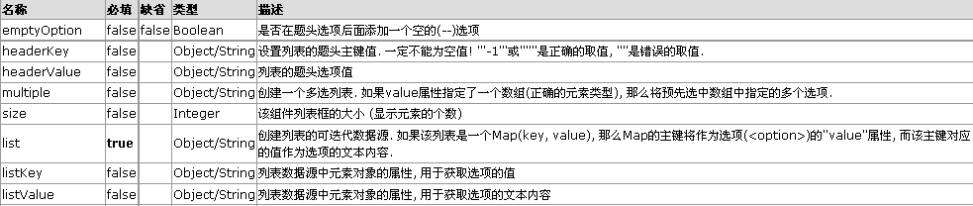
select 标签
select 标签将呈现一个select 元素
北京传智播客教育 www.itcast.cn

Slide 59
select 标签
如果集合为list
<s:select name="list" list="{'Java','.Net'}" value="'Java'"/>
生成如下html代码：
<select name="list" id="list">
<option value="Java" selected="selected">Java</option>
<option value=".Net">.Net</option>
</select>
如果集合里存放的是javabean(id和name为Person的属性)
<s:select name="beans" list="#request.persons" listKey="personid" listValue="name"/>
生成如下html代码：
<select name="beans" id="beans">
<option value="1">第一个</option>
<option value="2">第二个</option>
</select>
北京传智播客教育 www.itcast.cn

Slide 60
select 标签
如果集合为MAP
<s:select name="map" list="#{1:'瑜珈用品',2:'户外用品',3:'球类',4:'自行车'}" listKey="key" listValue="value" value="1"/>
生成如下html代码：
<select name="map" id="map">
<option value="1" selected="selected">瑜珈用品</option>
<option value="2">户外用品</option>
<option value="3">球类</option>
<option value="4">自行车</option>
</select>
北京传智播客教育 www.itcast.cn

Slide 61
主题
主题: 为了让所有的 UI 标签能够产生同样的视觉效果而归集到一起的一组模板. 即风格相近的模板被打包为一个主题
  1、simple: 把 UI 标签翻译成最简单的 HTML 对应元素, 而且会忽视行标属性
  2、xhtml: xhtml 是默认的主题. 这个主题的模板通过使用一个布局表格提供了一种自动化的排版机制.（默认值）
  3、css_xhtml: 这个主题里的模板与 xhtml 主题里的模板很相似, 但它们将使用 css 来进行布局和排版
  4、ajax: 这个主题里的模板以 xhtml 主题里德模板为基础, 但增加了一些 Ajax 功能.
北京传智播客教育 www.itcast.cn

Slide 62
主题
修改主题:
A、通过 UI 标签的 theme属性(只适用于当前的标签)
  <s:textfield name="username" label="用户名“
  theme="simple"></s:textfield>
  B、在一个表单里, 若没有给出某个 UI 标签的 theme 属性, 它将使用这个表单的主题
  (适用于整个form标签)
  <s:form action="" method="post" namespace="/ui“ theme="simple">
  C、修改 struts.properties 文件中的 struts.ui.theme 属性. (适用整个环境)
  <!-- 设置ui标签的主题 -->
  <constant name="struts.ui.theme" value="simple"></constant>
  优先级：A>B>C

Slide 63
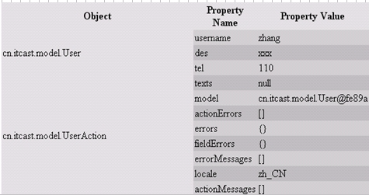
struts2标签自动回显
<s:form name="form1" action="userAction_save">
用户名:<s:textfield name="username"/><br>
电话:<s:textfield name="tel" /><br>
描述:<s:textfield name="des" /><br>
<s:submit type="submit" value="保存"></s:submit>
</s:form>
<s:textfield name="username"/> <input type="text" name="username" value="zhang">
* 当struts2解析该标签时,获取name属性的值username
* 以username为条件,到对象栈中查找PropertyName="username"的属性
* 如果找到了,获取该属性的值,该属性的值就是<s:textfield name="username"/>的值
* 如果找到了,获取该属性的值,该属性的值(是“”)就是<s:textfield name="username"/>的值
* 如果没有找到了,<s:textfield name="username"/>的值=" "

Slide 64
表单防刷新 令牌机制
王昭珽

Slide 65
如何处理表单重复提交
定义一个jsp页面
定义一个struts_token.xml配置文件
配置struts.xml文件
北京传智播客教育 www.itcast.cn

Slide 66
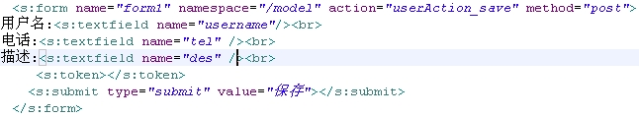
1定义一个jsp页面
在jsp页面增加一个隐藏域
<s:token></s:token>
北京传智播客教育 www.itcast.cn

Slide 67
2定义struts_token.xml配置文件
在package包中增加
<!-- 在默认栈中增加token拦截器 -->
<interceptors>
<interceptor-stack name="tokenStack">
<interceptor-ref name="defaultStack"></interceptor-ref>
<interceptor-ref name="token">
<!-- 配置token拦截器拦截哪些方法 -->
<param name="includeMethods">save</param>
</interceptor-ref>
</interceptor-stack>
</interceptors>
<!-- 配置struts2运行时执行的拦截器栈 -->
<default-interceptor-ref name="tokenStack"></default-interceptor-ref>
北京传智播客教育 www.itcast.cn

Slide 68
2定义struts_token.xml配置文件
在action中增加
<!-- 当表单重复提交时，转向invalid.token所指向的页面 -->
<result name="invalid.token">/model/error.jsp</result>
以上配置加入了“invalid.token”结果，在会话的token与请求的token不一致时，将会直接返回“invalid.token”结果。
北京传智播客教育 www.itcast.cn

Slide 69
问题：token拦截器只拦截save方法
在package包中增加
<!-- 在默认栈中增加token拦截器 -->
<interceptors>
<interceptor-stack name="tokenStack">
<interceptor-ref name="defaultStack"></interceptor-ref>
<interceptor-ref name="token">
<!-- 配置token拦截器拦截哪些方法 -->
<param name="includeMethods">save</param>
</interceptor-ref>
</interceptor-stack>
</interceptors>
北京传智播客教育 www.itcast.cn

Slide 70
error.jsp页面打印错误信息
error.jsp页面如下：使用<s:actionerror/>打印错误信息
<%@ page language="java" pageEncoding="utf-8" contentType="text/html; charset=utf-8"%>
<%@ taglib uri="/struts-tags" prefix="s"%>
<html>
<head>
<title>My JSP 'index.jsp' starting page</title>
</head>
<body>
<s:actionerror/>
</body>
</html>
北京传智播客教育 www.itcast.cn

Slide 71
修改error.jsp页面打印错误信息为中文
在与action同级目录新建token.properties资源文件
在该文件中增加如下内容
  struts.messages.invalid.token=您已经重复提交表单，请刷新后重试
在struts.xml文件中加载该资源文件
  <constant name="struts.custom.i18n.resources" value="cn.itcast.model.token">
  </constant>
该信息所在位置struts2-core-2.3.3.jar包下\org\apache\struts2\struts-messages.properties文件
北京传智播客教育 www.itcast.cn

Slide 72
<s:token />标签防止重复提交
在debug状态,控制台出现下面信息,是因为Action中并没有struts.token和struts.token.name属性,我们不用关心这个错误：
严重: ParametersInterceptor - [setParameters]: Unexpected Exception caught setting 'struts.token' on 'class xxx: Error setting expression 'struts.token' with value '[Ljava.lang.String;@39f16f'
严重: ParametersInterceptor - [setParameters]: Unexpected Exception caught setting 'struts.token.name'
北京传智播客教育 www.itcast.cn

